Slide 1
Automation Test for XSIS

Slide 2
Test
Kalkulator Kredit -> Fasilitas Dana
Buka web : https://os-test.acc.co.id/accone/Homepage
Pada menu bar, pilih kalkulator kredit
Pilih tab mobil baru
Ajukan mobil baru sebagai guest
NOTE
Seluruh inputan harus berasal dari excel data binding
Buatlah negative dan positive testingnya

Slide 3
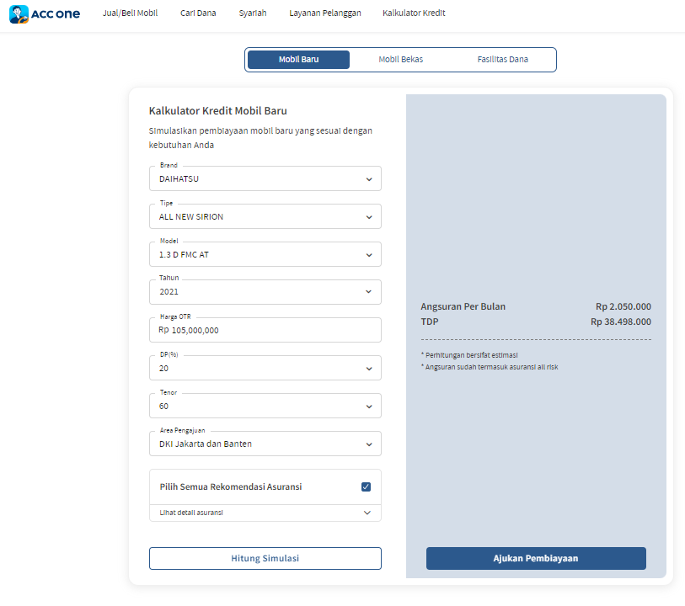

Slide 4
